Slide 1
«народное декоративно-прикладное искусство»
ДИАГНОСТИЧЕСКОЕ ОБСЛЕДОВАНИЕ ДЕТЕЙ 6-7 ЛЕТ по теме
СОСТАВИЛА: ВОСПИТАТЕЛЬ ДОУ №18
«АЛЕНЬКИЙ ЦВЕТОЧЕК» г. АЛЬМЕТЬЕВСКА
САФИНА ЛАРИСА ВАСИЛЬЕВНА

Slide 2
Работа с тестом
Цель: уточнить знания детей о предметах декоративно-прикладного искусства.
3- 7 слайд. «Назови промысел» - назвать, предметы какого народного декоративно-прикладного промысла изображены на слайде («кликнув» по кружку в правом нижнем углу, получим правильный ответ)
8-12 слайд. «Угадай, о каком промысле идет речь» - прослушав небольшой рассказ, в котором повествуется о народном промысле, его характерных особенностях, назвать промысел народного творчества («кликнув» по кружку в правом нижнем углу, получим изображение предмета данного промысла )
13-17 слайд. «Выбери элементы росписи» - выбрать из предложенных 3-4 вариантов элементы той или иной росписи

Slide 3
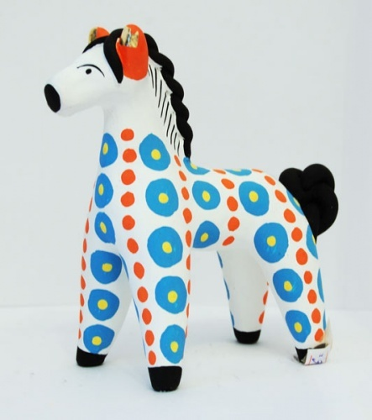
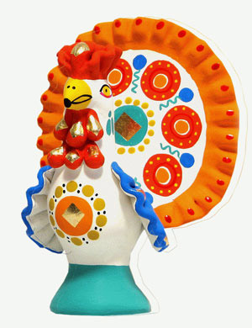
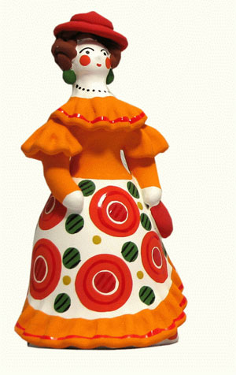
Назови промысел
ДЫМКОВСКАЯ ИГРУШКА

Slide 4
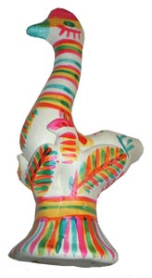
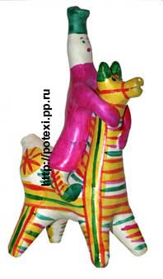
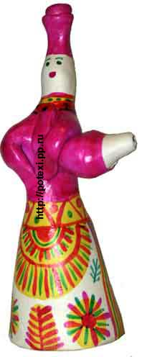
Назови промысел
Филимоновская игрушка

Slide 5
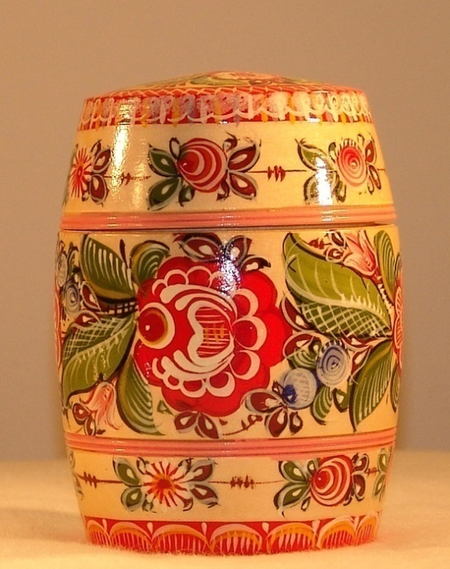
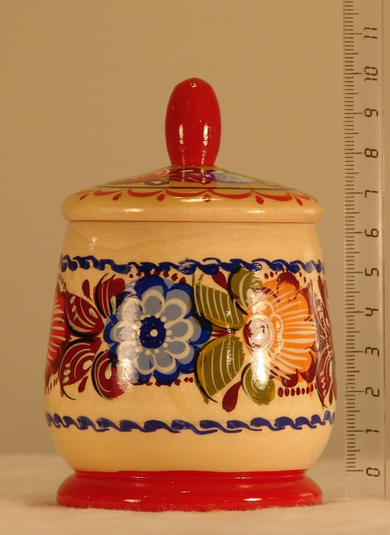
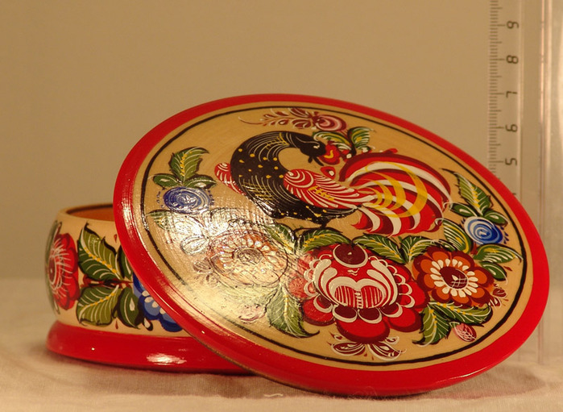
Назови промысел
ГОРОДЕЦКАЯ РОСПИСЬ

Slide 6
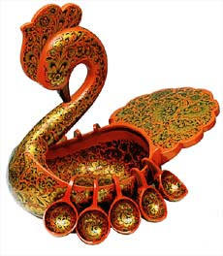
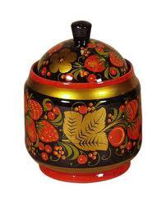
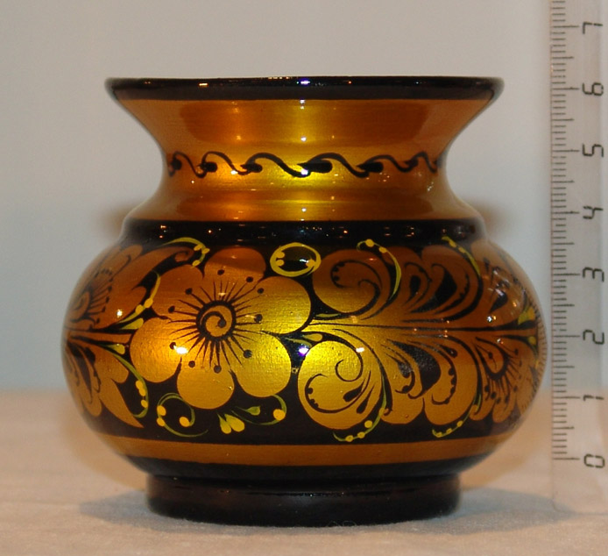
Назови промысел
ХОХЛОМСКАЯ РОСПИСЬ

Slide 7
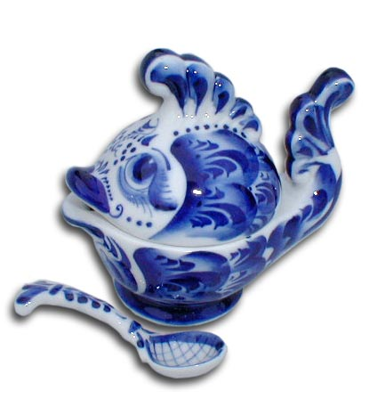
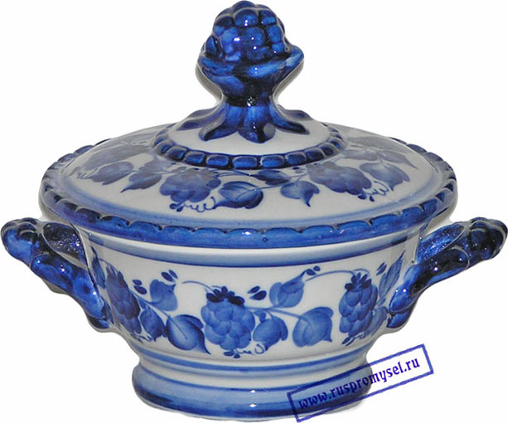
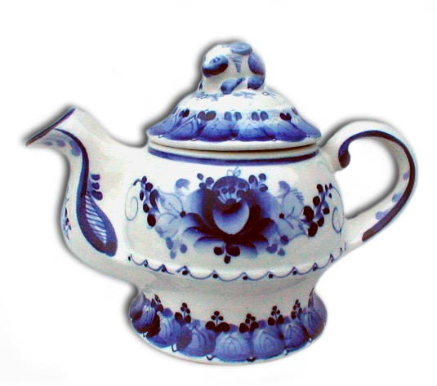
Назови промысел
ГЖЕЛЬ

Slide 8
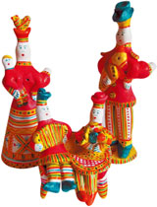
УГАДАЙ, О КАКОМ ПРОМЫСЛЕ ИДЕТ РЕЧЬ
С
древних времен известна эта тульская расписная игрушка-свистулька. Делают игрушки из глины. Игрушки смешные, причудливые и в тоже время простые по выполнению. Лепят здесь барышень, солдат, коней, птиц, козликов и прочих зверушек. Есть у этой игрушки своя отличительная особенность - все они вытянуты, будто чему-то всегда удивляются, да так удивляются, что все похожи на длинношеих жирафов. Вылепленные игрушки обжигают в специальных печах. После обжига игрушки расписывают. Расписывают не кисточкой, а перышком. Краски разводят на молоке. Чаще всего украшают игрушки «ветвистой «елочкой», «яркой ягодкой», звездочкой» лучистой или «солнышком». Краски берут яркие, летние, солнечные – желтые, красные, малиновые, зеленые, иногда синие и фиолетовые.

Slide 9
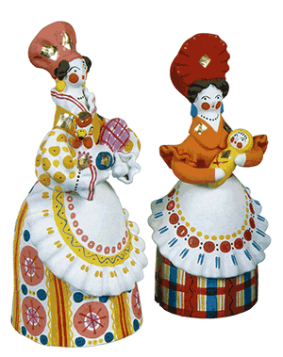
УГАДАЙ, О КАКОМ ПРОМЫСЛЕ ИДЕТ РЕЧЬ
Е
ще в давние времена лепили эти игрушки, да не простые, а свистульки. Из небольшого глиняного шарика с отверстиями свистулька превращалась то в уточку, то в петушка, то в конька. Потом подсушивали ее и обжигали в горячей печи, чтобы фигурка стала твердой. Обожженные фигурки обмакивали в специальную смесь молока и мела. Фигурки становились белыми, и на это белое покрытие хорошо наносятся любые краски. А какими узорами их расписывали, просто залюбуешься: кружочки, клеточки, прямые и волнистые линии, пятнышки, точки. Краски используют разного цвета: зеленые, красные, малиновые, желтые, оранжевые, синие – просто и весело! Но оказывается, работа еще не закончена. Дальше мастерица смачивала кисточку в сыром яйце, легонько касалась золотого квадратика или ромбика и «сажала» его на нужное место – барыням и водоноскам на кокошники и шляпки, петухам на гребешки… от этого игрушки становились еще ярче .

Slide 10
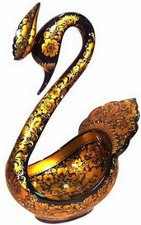
УГАДАЙ, О КАКОМ ПРОМЫСЛЕ ИДЕТ РЕЧЬ
О
б этом промысле в народе ходит легенда: «Жил в нижегородских лесах чудо-мастер. Построил мастер дом в лесу на берегу реки и начал изготовлять посуду. Один раз прилетела к нему жар-птица. Мужик накормил ее крошками. Птица захотела отблагодарить мужика. Задела она своим крылом простую посуду деревянную и посуда в миг превратилась в «золотую». С тех пор стал мужик делать посуду и все его узорные чашки и ложки были похожи на золотые». И сегодня другие мастера изготовливают «золотую» посуду. Изделие сначала вытачивают на станке, затем оно шпаклюется, шкуриться, олифиться, покрывается аллюминевым порошком, подвергается закалке в печи с высокой температурой. Всего четыре цвета используют художники: черный, красный. Встречается зеленый, но больше всего золотого цвета. Поэтому и называют эту посуду «золотой». В узорах есть разные ягоды, листья, декоративные цветы и еще элемент, который чаще всего встречается, он называется «травка». Узор занимает почти всю поверхность изделия. Край изделия украшен прямой каймой.

Slide 11
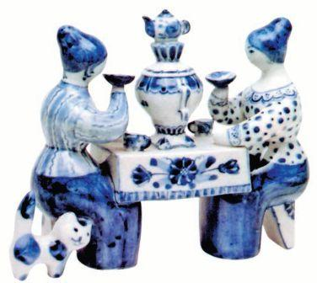
УГАДАЙ, О КАКОМ ПРОМЫСЛЕ ИДЕТ РЕЧЬ
Э
тот промысел зародился в одном селе Московской области. В этом районе умельцы нашли белую глину и стали лепить из нее самую разную посуду. Иногда встречаются и фигурки людей и животных, украшающих какое-то изделие. Узор на всех изделиях выполнен синей или голубой краской. Мастера рассказывают, что этот цвет им подарила река, синие полевые цветы, синие тени на белом-белом снегу. А еще есть такая легенда – сказка. «Пошли как-то девушки, живущие в селе Гжель, полоскать белье на речку. А в речке небо отражается. Река синяя – и небо синее в ней. Показами девушки мастерам красоту такую. И решили, что такого синего неба нигде в мире не найти. Вот тогда-то и стали расписывать мастера свои изделия всеми оттенками синего цвета, словно старались оставить частичку синего неба на посуде. А узоры для росписи брали у природы – травинки, былинки в поле, цветы на лугу и в саду». Все в этом узоре синее: и цветы, и листья, и животные и даже люди. Полюбилась людям такая посуда и стали они ее называть «сине – белое чудо», или «нежно-голубое чудо».

Slide 12
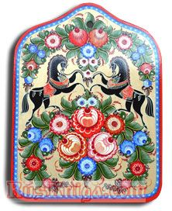
УГАДАЙ, О КАКОМ ПРОМЫСЛЕ ИДЕТ РЕЧЬ
Э
тот старинный город раскинулся на берегу реки Волги. Здесь на берегу Волги и зародился чудесный промысел. Сюжетами для мастеров служила сама их жизнь, праздничная ее сторона, нарядные костюмы. Здесь сцены гуляний, свиданий, чаепития, застолий. Растительный орнамент переплетается с купавками фантастической окраски и такими пышными, что кажется, будто бутоны вот-вот раскроются. Также в этой росписи есть «ягодки», «цветы-розетки», «розаны», листья. Еще изделия мастера украшают сказочными птицами и вороными конями. Все они необычные и нигде не спутаешь вороного чудо-коня, его всегда изображают в профиль с поджатой крючком ногою и лебединой изогнутой шеей. Чудо-коня и чудо-птицу всегда окружают гирлянды из цветов и листьев. Рисовать художник начинает с «подмалевка». В центре – самый крупный и красивый цветок – «розан» или «купавка», по бокам – цветы-розетки и ягодки с бутонами в окружении пышной зелени. Листочки очень разнообразны по форме и по размеру, но всегда расположены группами.

Slide 13
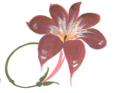


ВЫБЕРИ ЭЛЕМЕНТЫ ХОХЛОМСКОЙ РОСПИСИ
Жостово

Slide 14
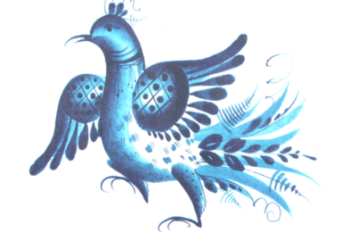
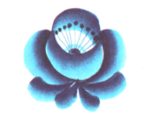
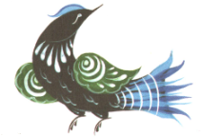
ВЫБЕРИ ЭЛЕМЕНТЫ ГЖЕЛЬСКОЙ РОСПИСИ
Городец

Slide 15
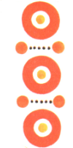


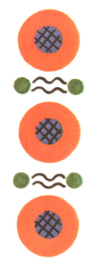
ВЫБЕРИ ЭЛЕМЕНТЫ ДЫМКОВСКОЙ РОСПИСИ
Филимоново

Slide 16



ВЫБЕРИ ЭЛЕМЕНТЫ ГОРОДЕЦКОЙ РОСПИСИ
Хохлома

Slide 17




ВЫБЕРИ ЭЛЕМЕНТЫ ФИЛИМОНОВСКОЙ РОСПИСИ
Дымка

Slide 18
МОЛОДЕЦ!!!

Slide 19
Оценка результатов диагностики.
Правильный ответ оценивается в 1 балл. Баллы суммируются.
Знания о народном декоративно-прикладном искусстве.
20-22 балла - высокий уровень. Проявляет интерес к предметам народного декоративно-прикладного искусства и с удовольствием вступает в игру; знает характерные особенности большинства народных промыслов; аргументирует выбор того или иного изделия. Знает и в основном правильно называет народные промыслы. При восприятии предметов народного декоративно-прикладного искусства может дать им эстетическую оценку.
12 - 19 баллов - средний уровень. Проявляет интерес к предметам народного декоративно-прикладного искусства и с удовольствием вступает в игру. Иногда путается в названии народных промыслов. Не всегда правильно выделяет характерные особенности того или иного промысла. Часто аргументирует свой выбор изделий народного декоративно-прикладного искусства. При восприятии предметов народного декоративно-прикладного искусства может дать им эстетическую оценку.
0-11 баллов - уровень ниже среднего. Проявляет слабый интерес к предметам народного декоративно-прикладного искусства, неохотно вступает в игру; путает и не всегда правильно называет народные промыслы. С трудом выделяет характерные особенности того ил иного промысла. Затрудняется аргументировать свой выбор изделий народного декоративно-прикладного искусства. При восприятии предметов народного декоративно-прикладного искусства затрудняется дать им эстетическую оценку.

